Slide 1
Πληθυσμός
Οικονομικά μη ενεργός πληθυσμός: Παιδιά, ηλικιωμένοι, ανάπηροι, στρατιώτες, τεμπέληδες – άεργοι, φοιτητές κ.ά..
Οικονομικά ενεργός πληθυσμός ή Εργατικό δυναμικό: Το σύνολο των ατόμων που μπορούν και θέλουν να εργαστούν σε μια χώρα (Απασχολούμενοι & άνεργοι).
Απασχολούμενοι: Όσοι έχουν οποιαδήποτε απασχόληση, έστω και λίγων ωρών ημερησίως, έστω και μη αμοιβόμενη σε επιχείρηση συγγενούς.
Άνεργοι: Όσοι θέλουν να απασχοληθούν, με τις οικονομικές και άλλες συνθήκες της αγοράς, και κάνουν σχετικές ενέργειες, αλλά δεν βρίσκουν εργασία.

Slide 2
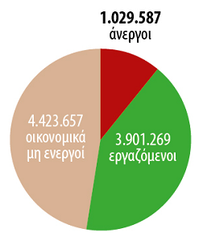
Πληθυσμός
Πηγή: Ελληνική Στατιστική Αρχή
Ελλάδα, Νοέμβριος 2011

Slide 3
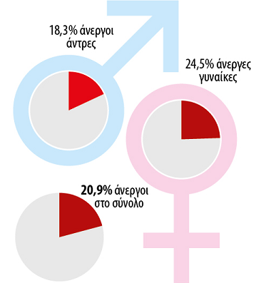
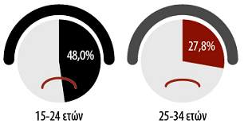
Ποσοστό ανεργίας (κατά φύλλο & στους νέους) Ελλάδα, Νοέμβριος 2011
Πηγή: Ελληνική Στατιστική Αρχή

Slide 4
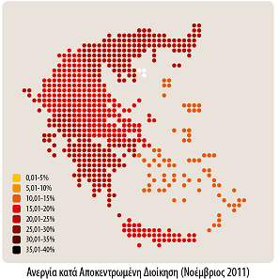
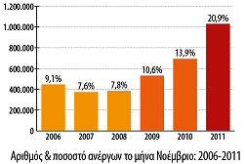
Ανεργία στην Ελλάδα, Νοέμβριος 2011
Πηγή: Ελληνική Στατιστική Αρχή

Slide 5
Είδη Ανεργίας
Ανεργία τριβής: Όταν κάποια άτομα αλλάζουν δουλειά και στο μεταξύ μεσολαβεί ένα σύντομο χρονικό διάστημα ανεργίας.
Εποχική: Ανεργία για συγκεκριμένη εποχή-περίοδο κάθε χρόνο. Προκαλείται από τον εποχικό χαρακτήρα ορισμένων εργασιών.
Ανεπαρκούς ζήτησης ή κυκλική: Οφείλεται στο ότι δεν υπάρχει επαρκής ζήτηση για ένα προϊόν στην οικονομία.
Διαρθρωτική: Παρουσιάζεται όταν η διάρθρωση της προσφοράς εργασίας δεν αντιστοιχεί με τη διάρθρωση της ζήτησης για εργασία.

Slide 6
Συνέπειες της Ανεργίας
Οικονομικές:
απώλεια παραγωγικών δυνάμεων
Απώλεια εισοδήματος
Επιβάρυνση του κρατικού προϋπολογισμού
Κοινωνικές:
Μειώνεται η κοινωνική θέση του ανέργου
Δημιουργεί προβλήματα (αυτοσεβασμού, οικογενειακών τριβών, εγκληματικότητα κ.λπ.)

